Slide 1
Matlab-Simulationsumgebung u. A. für Aufgaben in der Robotik
Fakultät Elektrotechnik und Informationstechnik Institut für Automatisierungstechnik
Dresden, 19. Oktober 2015

Slide 2
Motivation
Simulator-Framework zum Test von Guidance-Algorithmen
Anforderungen:
Einfache zeitdiskrete Simulation in Matlab
Stand-Alone (GUI) und skriptgesteuerter Betrieb (non-GUI)
Leicht änderbare Systemstruktur
Flexible Visualisierung, leicht anpassbar
klare Trennung von Experimentdaten & Simulator-Kernfunktionalität
Abspeichern der Zeitverläufe aller Simulationsdaten
Replay (nur Visualisierung ohne Neuberechnung)
Videoaufzeichnung
Universellere Version der 2D-Simulationsumgebung von S. Horn
Dresden, 19. Oktober 2015
Generische Matlab-Simulationsumgebung
Folie 2

Slide 3
Hauptkomponenten
Verschachtelte Matlab-Struktur
Systemmodelle (Blöcke)
Modellspezifischer Visualisierungscode
Parameter
Anfangswerte
Hauptfenster
(ggf. weitere Fenster)
Framework
Experiment-unabhängig
Visualisierung
Videoaufzeichnung
Experiment-Spezifikation
Simulator
*.avi-Datei
oder
Auswertung
(extern)
Replay
Gespeicherte Ergebnisse
*.mat-Datei
(ggf. Bilder, weitere Hilfsdateien)
Dresden, 19. Oktober 2015
Generische Matlab-Simulationsumgebung
Folie 3

Slide 4








Systembeschreibung
Modellblöcke
1 Ausgang, beliebig viele Eingänge, Datenformat beliebig (Skalar, Matrix, Struct, …)  variabel je Berechnungsschritt (non-uniform output)
Abtastperiode $Δt$ (Berechnung zeitkontinuierlicher Blöcke „bei Bedarf“)
Konstanter Ausgang
Trigger
Umgebung
$$Δt=∞$$
Kamera
$$Δt=T_{C A M}$$
Bildauswertung
$$Δt=\text{< }\text{a} \text{u} \text{t} \text{o}\text{ >}$$
Kartendatenbank
Beispielsystem:
Zeitkontinuierlich
Navigation
$$Δt=n⋅T_{I M U}$$
Flugdynamik
$$Δt→0$$
IMU
$$Δt=T_{I M U}$$
Flugregler
$$Δt=T_{C T R L}$$
Dresden, 19. Oktober 2015
Generische Matlab-Simulationsumgebung
Folie 4

Slide 5
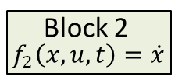
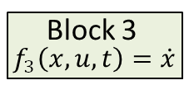


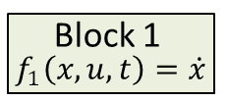
Abgrenzung zu Simulink
Architektur von Simulink
Architektur der Matlab-Simulationsumgebung
Simulink
Simulator-Framework
Block 1
$$u$$
Block 1
$${ f}_{1}\left(x, u, t\right)=\dot{x}$$
Solver
Solver
Zustand
Block 2
$$u$$
Block 2
$${ f}_{2}\left(x, u, t\right)=\dot{x}$$
Zentraler
Zustandsspeicher
Solver
Zustand
$$u$$
Block 3
$${ f}_{3}\left(x, u, t\right)=\dot{x}$$
Block 3
Solver
Zustand
Dresden, 19. Oktober 2015
Generische Matlab-Simulationsumgebung
Folie 5

Slide 6
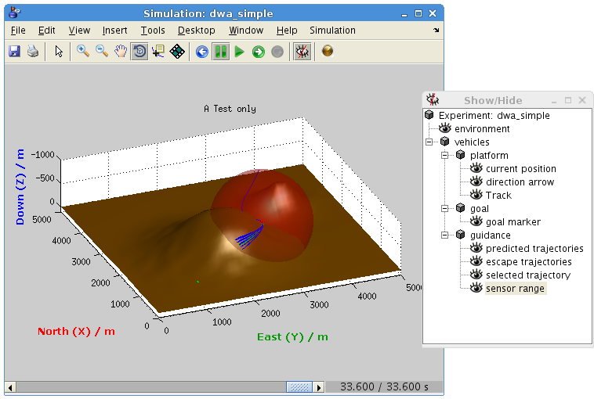

Stand-Alone GUI
Simulationssteuerung
…
Anzeige weiterer
Visualisierungsfenster
Visualisierungsbereich
Visualisierungselemente
ein-/ausblenden
Zeitleiste
Simulationszeit $t$
Dresden, 19. Oktober 2015
Generische Matlab-Simulationsumgebung
Folie 6

Slide 7
Experiment-Beschreibung
Matlab-Struktur → hierarchischer, objektorientierter Ansatz
function exp = experiment()
exp = experiment_base('dwa_simple'); % skeleton struct for experiment
exp.vehicle = struct( ... % blocks in nested structure
'platform', model_masspoint([4800, 4000, -150, -150 * pi / 180, 0]), ...
'goal', const_goal3d([500 1000 -250]), ...
'guidance', guidance_dwa());
exp.environment = env_heightmap('DEMs/two-hills_50x50.png');
exp.display.title = 'A Test only'; % configure visualization area
exp.display.settings = {'XLim', [0 5000], 'YLim', [0 5000], 'ZLim', [-1000 100]};
exp.display.view = [-112, 26];
exp.display.axis = 'equal';
exp.stop = stop_distance(500); % simulation finished?
exp.depends = {'*guidance'}; % tweak dependency analysis
end
Aufruf des Simulators:
simulate(experiment());
- oder -
simulate_unattended(experiment());
Blöcke
Spezial-
felder
mit GUI
ohne GUI
Dresden, 19. Oktober 2015
Generische Matlab-Simulationsumgebung
Folie 7

Slide 8
Implementierung eines Blocks
function b = test_block()
b = block_base(1/10, {'input1'}, @process);
% Algorithm parameters
b.parameter = 1000;
b.parameter2 = 'abc';
function [state, out, debug] = process(block, t, state, in)
% Compute block state & outputs for time t
...
end
% visualization
b.graphicElements(1).draw = @visualize;
b.graphicElements(1).name = 'Graphic Object';
function handles = visualize(block, ax, handles, out, debug, state, in)
if isempty(handles)
% create visualization objects
handles = ...
end
% update visualization
set(handles, 'Property', value, ...
end
end
Block-Gerüst
Abtast-Intervall
Modellpropagation
ein Visualisierungselement
Dresden, 19. Oktober 2015
Generische Matlab-Simulationsumgebung
Folie 8

Slide 9

Vielen Dank für Ihre Aufmerksamkeit!
Dresden, 19. Oktober 2015
Generische Matlab-Simulationsumgebung
Folie 9

